Slide 1

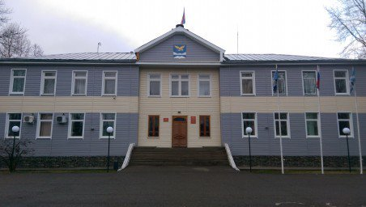
АДМИНИСТРАЦИЯ
КАЗАЧИНСКО-ЛЕНСКОГО
МУНИЦИПАЛЬНОГО РАЙОНА
Отчет
об исполнении бюджета Казачинско-Ленского муниципального района
за 2025 год

Slide 2


Бюджет Казачинско-Ленского муниципального района
Первоначальный бюджет утвержден решением Думы
от 24 декабря 2024г. № 41
Доходы
Расходы
Дефицит
1 843 497,9 т.р.
1 918 497,9 т.р.
75 000,0 т.р.

Slide 3
В течение 2025 года в бюджет района 3 раза вносились изменения
Уточненный бюджет утвержден решением Думы
от 30 сентября 2025г. № 95
Доходы
Расходы
Дефицит
2 003 771,5 т.р.
2 287 109,1т.р.
283 337,6 т.р.

Slide 4
Уточненный бюджет утвержден решением Думы от 30 сентября 2025г. №95 в редакции приказа Финансового управления №52 от 29.12.2025г «О внесении изменений в сводную бюджетную роспись Казачинско-Ленского муниципального района на 2025 год и на плановый период 2026 и 2027 годов»
Доходы
Расходы
Дефицит
1 991 805,3 т.р.
2 275 142,9 т.р.
283 337,6 т.р.

Slide 5
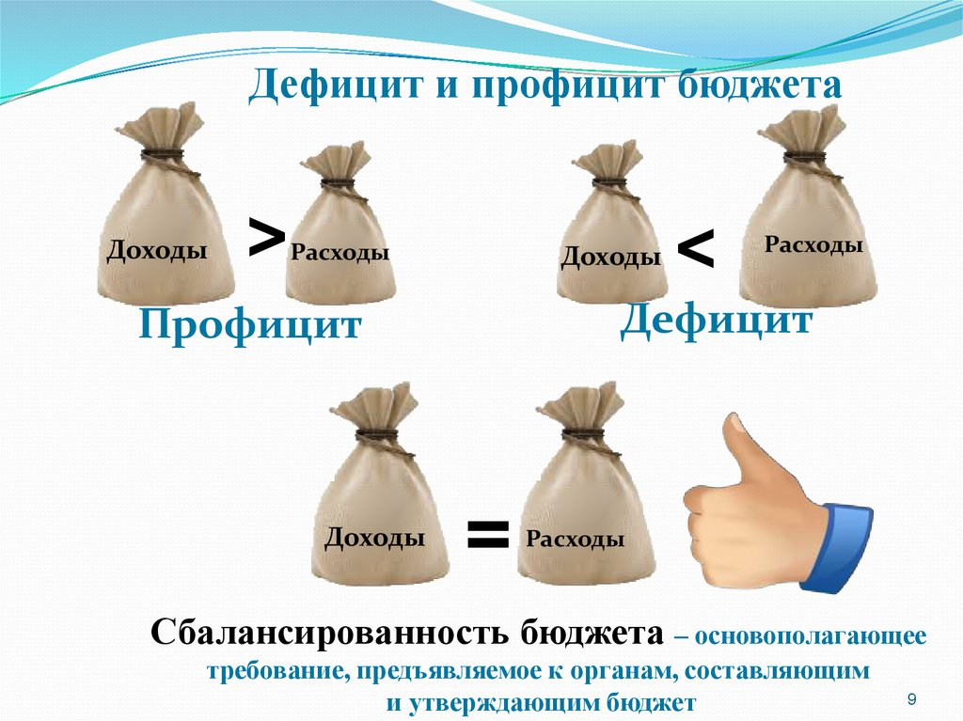
Основные параметры бюджета за 2025 год
 | 2025 год
 | план | факт | %
Общий объем доходов | 1 991 805,3 | 2 254 172,4 | 113,2
в том числе межбюджетные трансферты от других бюджетов | 1 036 315,3 | 1 015 007,8 | 97,9
Общий объем расходов | 2 275 142,9 | 2 023 778,9 | 89
дефицит/профицит бюджета | -283 337,6 | 230 393,5

Slide 6
Основные итоги исполнения бюджета за 2025 год
тыс. руб.
Показатели | Факт 2024 года | План 2025 года | Исполнено за 2025 год | % выполнения | Динамика
 |  |  |  |  | % | сумма
Доходы всего, | 1 890 393,8 | 1 991 805,3 | 2 254 172,4 | 113,2 | 19,2 | 363 778,6
В том числе налоговые и неналоговые доходы | 869 593,4 | 955 490,0 | 1 239 164,6 | 129,7 | 42,5 | 369 571,2
Безвозмездные поступления | 1 020 800,4 | 1 036 315,3 | 1 015 007,8 | 97,9 | -0,6 | -5 792,6
Расходы, всего | 1 899 529,8 | 2 275 142,9 | 2 023 778,9 | 89,0 | 6,5 | 124 249,1
Дефицит «-» Профицит «+» | -9 136,0 | -283 337,6 | 230 393,5

Slide 7

Структура доходов бюджета

Slide 8
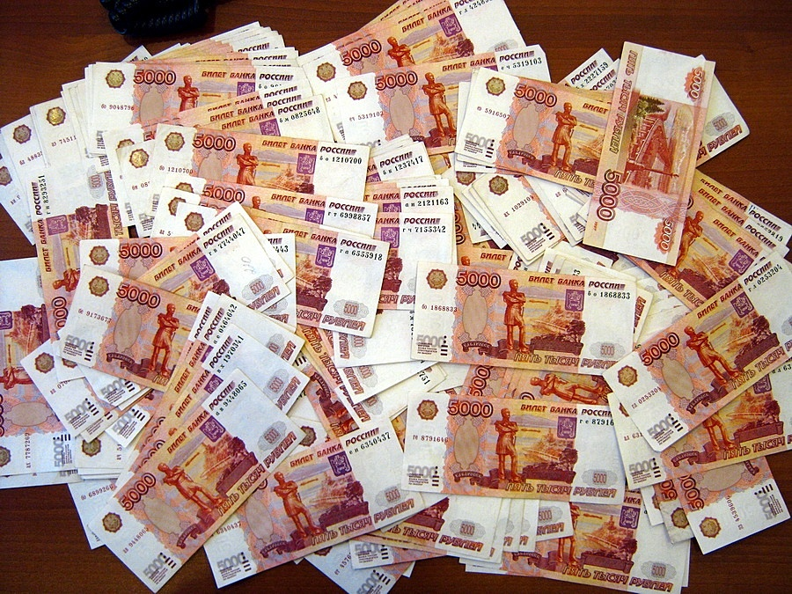
Динамика доходов
тыс. руб.

Slide 9
Состав налоговых доходов
тыс.руб.
наименование показателя | 2024 год | 2025 год |  |  | динамика
 | исполнение | план | исполнение | % выполнения | тыс. руб. | %
Налог на доходы физических лиц | 711 363,5 | 772 872,9 | 1 060 070,7 | 137,2 | 348 707,2 | 149,0
Акцизы на продукты нефтепереработки | 23 006,8 | 37 498,6 | 36 140,1 | 96,4 | 13 133,3 | 157,1
Налог по упрощенной системе налогообложения | 52 912,6 | 37 197,4 | 28 765,5 | 77,3 | -24 147,1 | 54,4
Единый налог на вмененный доход | 15,2 | 13,2 | 13,2 | 100,0 | 365,0 | 86,8
Единый сельскохозяйственный налог | 5,0 | 4,5 | 1,1 | 24,4 | -3,9 | 22,0
Налог по патентной системе | 9 304,9 | 9 869,0 | 13 220,0 | 134,0 | 3 915,1 | 142,1
Земельный налог | 63,7 | 15,0 | 15,3 | 102,0 | -48,4 | 24,0
Государственная пошлина | 5 707,1 | 9 000,0 | 10 512,0 | 116,8 | 4 804,9 | 184,2
Задолженность по отмененным налогам | 0,0 | 0,0 | 0,0 |  | 0,0
Итого | 802 378,8 | 866 470,6 | 1 148 737,9 | 132,6 | 346 359,1 | 143,2

Slide 10




Slide 11
Состав неналоговых доходов
тыс.руб.
наименование показателя | 2024 год | 2025 год |  |  | динамика
 | исполнение | план | исполнение | % выполнения | тыс. руб. | %
Арендная плата за землю | 21 039,4 | 18 736,6 | 9 834,6 | 52,5 | -11 204,8 | 46,7
Доходы от сдачи в аренду имущества | 200,5 | 907,3 | 915,2 | 100,9 | 714,7 | 456,5
Платежи от МУПов | 30,4 | 105,8 | 105,8 | 100,0 | 75,4 | 348,0
Плата за негативное воздействие на окружающую среду | 2 666,3 | 5 598,6 | 6 607,8 | 118,0 | 3 941,5 | 247,8
Доходы от оказания платных услуг | 28 559,7 | 26 481,7 | 26 571,1 | 100,3 | -1 988,6 | 93,0
Доходы от продажи земельных участков | 1 020,5 | 1 142,9 | 1 985,2 | 173,7 | 964,7 | 194,5
Штрафные санкции | 13 026,8 | 35 470,1 | 43 830,6 | 123,6 | 30 803,8 | 336,5
Прочие | 671,0 | 576,4 | 576,4 | 100,0 | -94,6 | 85,9
Итого | 67 214,6 | 89 019,4 | 90 426,7 | 101,6 | 23 212,1 | 134,5

Slide 12




Slide 13
Состав безвозмездных поступлений
тыс. руб.
Наименование дохода | 2024 год факт | 2025 год план | 2025 год факт | % выполнения | Динамика
 |  |  |  |  | тыс. руб. | %
Дотации | 26 696,5 | 2 526,1 | 2 526,1 | 100,0 | -24 170,4 | 9,5
Субсидии | 54 563,7 | 71 296,6 | 49 434,8 | 69,3 | -5 128,9 | 90,6
Субвенции | 896 427,3 | 909 320,0 | 909 319,7 | 100,0 | 12 892,4 | 101,4
Иные межбюджетные трансферты | 41 332,1 | 53 295,4 | 52 850,0 | 99,2 | 11 517,9 | 127,9
Прочие безвозмездные поступления | 1945,3 |  | 1000 |  | -945,3 | 51,4
Возврат остатков субсидий, субвенций и иных межбюджетных трансфертов, имеющих целевое назначение прошлых лет из бюджетов муниципальных районов | -164,5 | -122,8 | -122,8 | 100,0 | 41,7 | 74,7
Итого безвозмездных поступлений | 1 020 800,4 | 1 036 315,3 | 1 015 007,8 | 97,9 | -5 792,6 | 99,4

Slide 14


Структура безвозмездных поступлений

Slide 15
Расходы бюджета за 2025 год

Slide 16
Привлечение средств из областного бюджета на условиях софинансирования
Notes:
Готов

Slide 17
Доля программных расходов в бюджете 2025 года
Программные расходы 100%
Непрограммные расходы 0%

Slide 18
Структура расходов 2025 года

Slide 19
Расходы бюджета по разделам бюджетной классификации РФ за 2025 год
Наименование показателей | Исполнение за 2024 год | План на 2025 год | Исполнение за 2025 год | % исполнения
Общегосударственные вопросы | 193 582,7 | 231 425,1 | 207 403,1 | 89,6
Национальная оборона | 185,7 | 717,6 | 632,4 | 88,1
Национальная безопасность и правоохранительная деятельность | 16 929,3 | 22 629,6 | 20 736,4 | 91,6
Национальная экономика | 42 194,4 | 118 960,8 | 81 497,2 | 68,5
Жилищно-коммунальное хозяйство | 1 723,3 | 52 459,1 | 27 068,9 | 51,6
Охрана окружающей среды | 2 854,6 | 68 486,3 | 6 782,9 | 9,9
Образование | 1 316 411,7 | 1 435 094,2 | 1 350 102,9 | 94,1
Культура, кинематография | 91 314,2 | 118 708,3 | 106 255,1 | 89,5
Здравоохранение | 3 399,5 | 3 368,5 | 3 561,3 | 97,3
Социальная политика | 30 563,6 | 35 864,5 | 33 603,3 | 93,7
Физическая культура и спорт | 3 121,8 | 3 144,6 | 3 141,1 | 99,9
Средства массовой информации | 8 261,0 | 9 846,9 | 9 846,9 | 100
Обслуживание муниципального долга |  | 1 000,0
Межбюджетные трансферты | 188 988,0 | 173 147,4 | 173 147,4 | 100
ВСЕГО РАСХОДОВ | 1 899 529,8 | 2 275 142,9 | 2 023 778,9 | 89

Slide 20
Направление расходов 2025 года

Slide 21
Исполнении расходов районного бюджета в разрезе муниципальных программ Казачинско-Ленского района и непрограммных расходов
Наименование | Исполнение 2024 год | План 2025год | Исполнение 2025 год | % исполнения | Динамика 2025/2024гг
Итого | 1 899 529,80 | 2 275 142,90 | 2 023 778,90 | 89,0% | 124 249,10
Муниципальная программа «Развитие образования в Казачинско-Ленском муниципальном районе» | 1 219 904,6 | 1 325 553,4 | 1 254 021,2 | 94,6% | 34 116,60
Муниципальная программа «Развитие культуры и сохранение культурного наследия Казачинско-Ленского муниципального района» | 154 780,3 | 199 746,7 | 176 270,2 | 88,2% | 21 489,90
Муниципальная программа «Организация муниципального управления в Казачинско-Ленском муниципальном районе» | 168 066,2 | 201 512,1 | 183 347,9 | 91,0% | 15 281,70
Муниципальная программа «Управление муниципальными финансами Казачинско-Ленского муниципального района» | 229 606,6 | 221 619,4 | 219 521,4 | 99,1% | -10 085,20
Муниципальная программа «Развитие и управление имущественным комплексом и земельными ресурсами в Казачинско-Ленском районе» | 19 818,4 | 26 309,3 | 20 890,8 | 79,4% | 1 072,40
Муниципальная программа «Развитие экономического потенциала Казачинско-Ленского муниципального района» | 2 363,9 | 2 014,3 | 1 500,0 | 74,5% | -863,90
Муниципальная программа «Улучшение условий и охраны труда в Казачинско-Ленском муниципальном районе» | 74,0 | 97,0 | 97,0 | 100,0% | 23,00
Муниципальная программа «Архитектура и градостроительство в Казачинско-Ленском муниципальном районе» | 533,3 | 454,5 | 40,8 | 9,0% | -492,50
Муниципальная программа «Развитие транспортного комплекса в Казачинско-Ленском районе» | 12 830,0 | 19 069,0 | 19 069,0 | 100,0% | 6 239,00
Муниципальная программа «Развитие дорожного хозяйства в Казачинско-Ленском районе» | 26 457,3 | 97 366,5 | 60 830,9 | 62,5% | 34 373,60
Муниципальная программа «Энергосбережение и повышение энергетической эффективности на территории Казачинско-Ленского муниципального района» | 8 372,5 | 7 694,1 | 6 325,7 | 82,2% | -2 046,80
Муниципальная программа «Защита окружающей среды в Казачинско-Ленском районе» | 6,4 | 64 650,9 | 2 947,5 | 4,6% | 2 941,10
Муниципальная программа «Безопасность населения и территории Казачинско-Ленского муниципального района» | 19 314,5 | 23 769,6 | 20 928,2 | 88,0% | 1 613,70
Муниципальная программа «Социальная поддержка населения Казачинско-Ленского муниципального района» | 14 852,7 | 22 158,4 | 20 425,5 | 92,2% | 5 572,80
Муниципальная программа «Развитие физической культуры и спорта в Казачинско-Ленском районе» | 3 121,8 | 3 144,6 | 3 141,1 | 99,9% | 19,30
Муниципальная программа «Молодежная политика Казачинско-Ленского муниципального района» | 10 652,8 | 9 502,2 | 8 031,1 | 84,5% | -2 621,70
Муниципальная программа «Сохранение здоровья населения Казачинско-Ленского района» | 3 399,5 | 3 658,5 | 3 561,3 | 97,3% | 161,80
Муниципальная программа «Молодым семьям – доступное жилье» | 5 365,0 | 2 107,6 | 2 107,6 | 100,0% | -3 257,40
Муниципальная программа "Обеспечение защиты прав потребителей на территории Казачинско-Ленского муниципального района" | 10,0 | 56,5 | 56,5 | 100,0% | 46,50
Муниципальная программа "Поддержка жилищно-коммунального хозяйства и энергетики на территории Казачинско-Ленского муниципального района" |  | 44 658,3 | 20 665,2 | 46,3% | 20 665,20

Slide 22
МП «Развитие образования в Казачинско-Ленском районе»
Цель программы - Повышение доступности и качества дошкольного, общего и дополнительного образования.
Состав программы: 11 подпрограмм, 23 целевых показателей
Целевые показатели (основные) |  | 2024 год факт | 2025 год план | 2025 год факт
Доля детей в возрасте 1 - 6 лет, получающих дошкольную образовательную услугу | % | 93,1 | 80 | 87,4
Доля выпускников муниципальных общеобразовательных организаций, прошедших государственную итоговую аттестацию и получивших аттестат о среднем общем образовании | % | 98,3 | 100 | 99
Доля детей в возрасте 5 - 18 лет, получающих услуги по дополнительному образованию | % | 75,2 | 82 | 77,5
Доля муниципальных образовательных учреждений, здания которых находятся в аварийном состоянии или требуют капитального ремонта, вошедших в рейтинг министерства образования Иркутской области. | % | 92,3 | 90 | 80
Доля обучающихся, охваченных различными видами социального питания | % | 40,6 | 45 | 50,3

Slide 23


Slide 24
МП «Развитие культуры и сохранение культурного наследия образования Казачинско-Ленского района»
Цель программы - Создание условий для развития и реализации культурного и духовного потенциала каждой личности и общества в целом и реализации единой культурной политики
Состав программы: 6 подпрограмм, 29 целевых показателей
Целевые показатели (основные) |  | 2024 год | 2025 год план | 2025 год факт
Увеличение количества клубных формирований | шт | 20 | 15 | 21
Увеличение числа посетителей мероприятий | чел | 49 563 | 35 500 | 50 359
Увеличение числа обучающихся по дополнительным предпрофессиональным программам от общего контингента обучающихся | % | 48 | 52 | 45
Число посещений, районной библиотеки | чел. | 37 724 | 17 500 | 62 150
Количество посещений посетителями краеведческого музея (в т.ч. интернет - посещения). | чел. | 10 498 | 5291 | 12 511

Slide 25
Динамика средней заработной платы
работников культуры, руб.

Slide 26

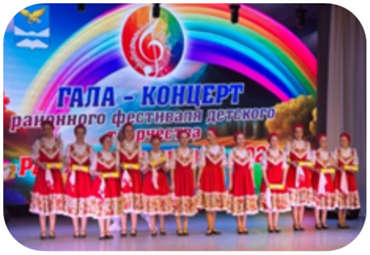
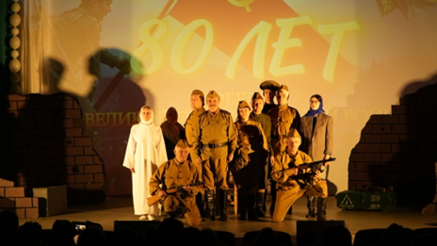
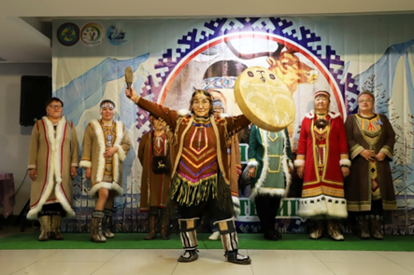
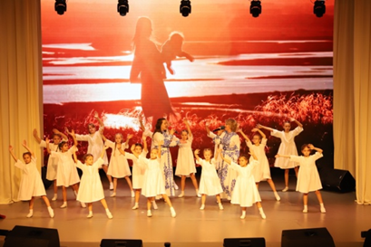
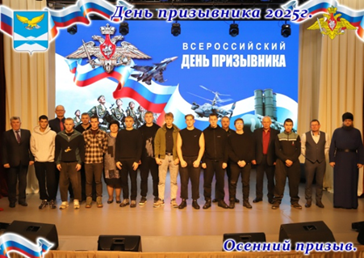
В 2025 году работало 20 клубных формирований:
14 самодеятельного народного творчества и 6 любительских формирований.
В них занимается 250 участников в возрасте от 6 лет до 60 и старше
Проведено 247 культурно-массовых мероприятий, количество посетителей составило 50 359 человек
.

Slide 27
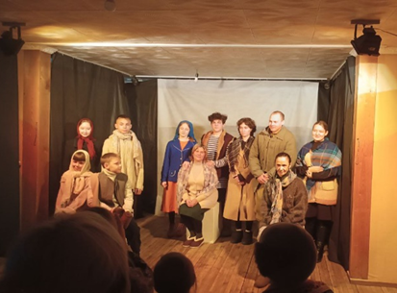
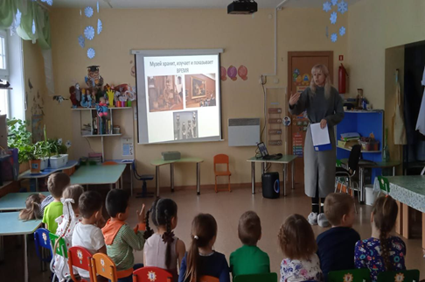
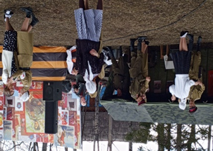
Муниципальное казенное учреждение культуры
«Казачинско-Ленский районный краеведческий музей»
В 2025 году сотрудниками МКУК «Казачинско-Ленский районный краеведческий музей» проведено 241 мероприятие с числом посетителей 11023 человек
В 2025 году продолжилась работа по регистрации музейных предметов в Госкаталоге Музейного фонда РФ.
Всего зарегистрировано 749 предметов, план-график Министерства культуры РФ по выгрузке музейных предметов на 5 лет выполнен на 102,2 %,
всего выгружено 5 335 предметов основного фонда

Slide 28
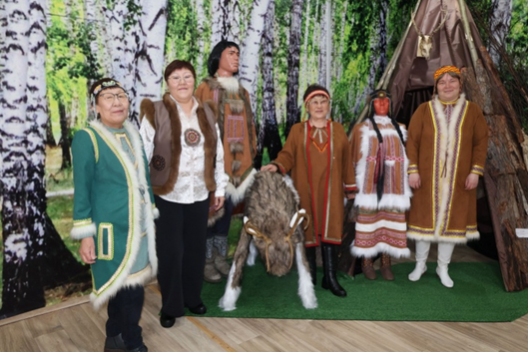
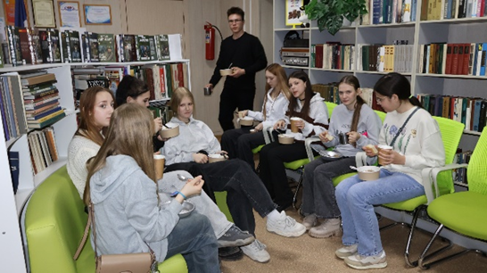
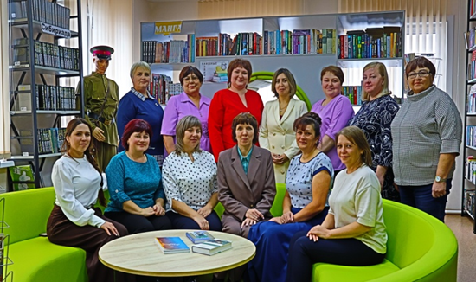
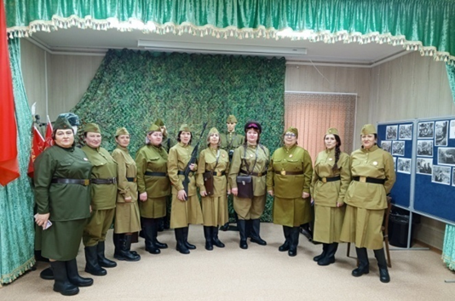
мероприятия и проекты, направленные на популяризацию чтения и привлечения внимания к культурному наследию региона

Slide 29
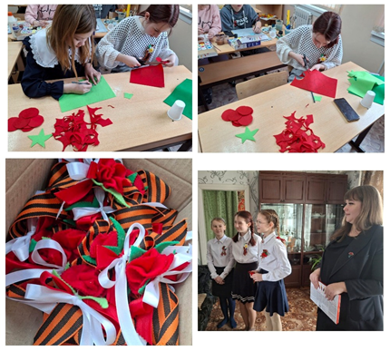
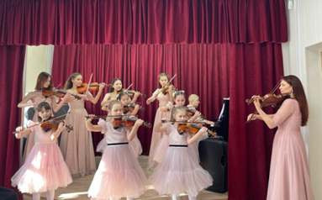
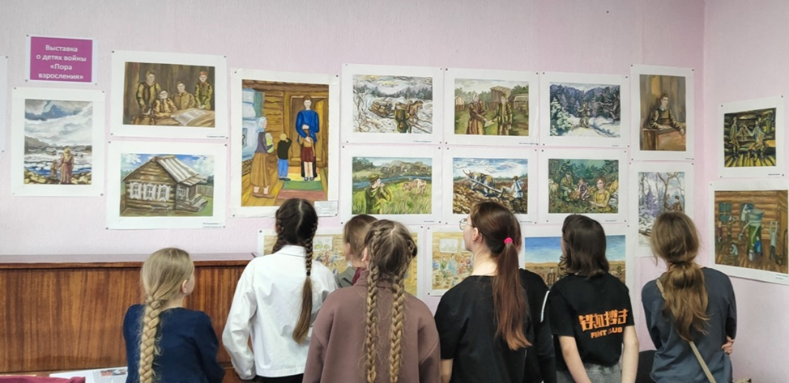
В 2025 году Детской школой искусств было проведено 167 творческих мероприятий, в которых прияли участие 85% обучающих
Указом Президента Российской Федерации
в целях сохранения исторической памяти,
в ознаменование 80-летия Победы в Великой Отечественной войне 1941-1945 годов,
в благодарность ветеранам и признавая подвиг участников специальной военной 2025 год объявлен Годом защитника Отечества
Весь год культурно-массовые мероприятия были приурочены к теме года и носили патриотический характер

Slide 30
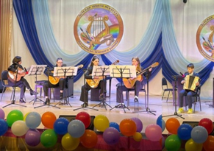
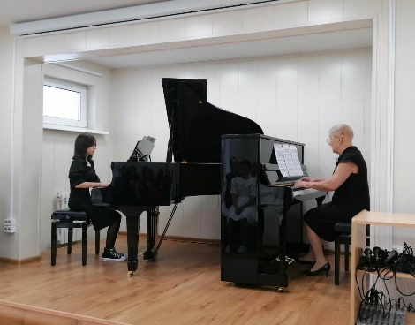
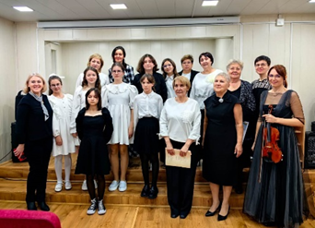
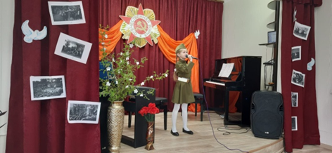
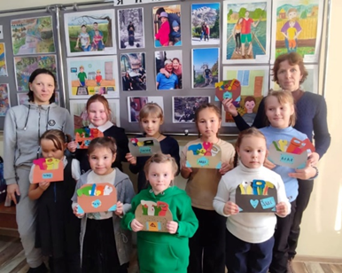
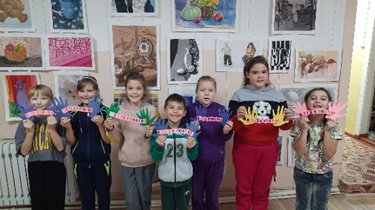
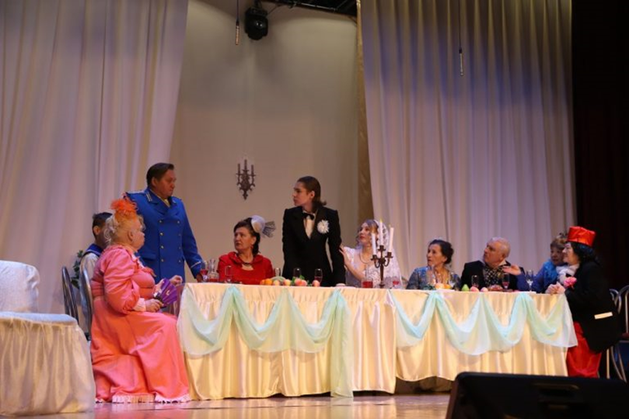
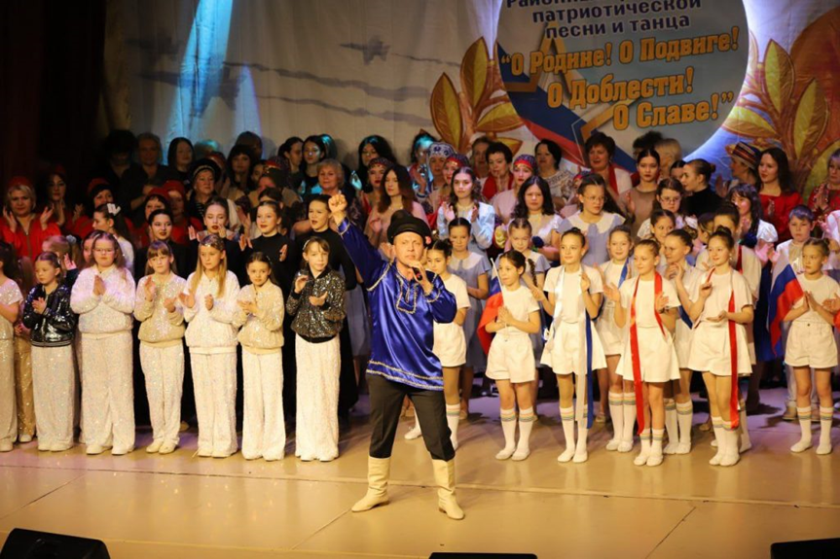
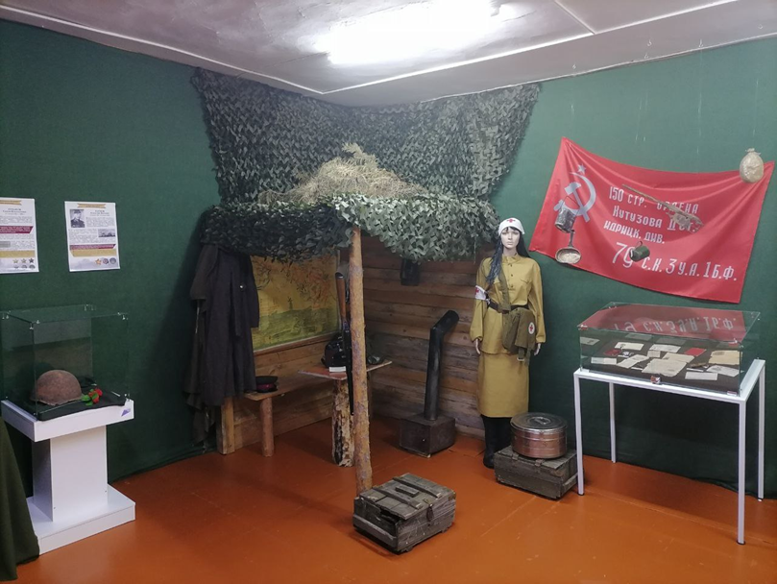

Slide 31
МП «Организация муниципального управления в Казачинско-Ленском муниципальном районе»
Цель программы - Совершенствование муниципального управления в Казачинско-Ленском муниципальном районе
Состав программы: 2 подпрограммы, 11 целевых показателей
Целевые показатели (основные) |  | 2024 год | 2025 год план | 2025 год факт
Количество работников администрации района, повысивших квалификацию | чел | 10 | 15 | 15
Уровень обеспечения информационной открытости | % | 100 | 100 | 100
Уровень оснащения структурных подразделений администрации района современными средствами вычислительной техники (срок службы не более 5 лет) | % | 100 | 100 | 100
Уровень реализации перечня проектов «Народные инициативы» | % | 100 | 100 | 100
Уровень исполнения государственных полномочий, переданных КЛМР | % | 100 | 100 | 100

Slide 32
МП «Управление муниципальными финансами Казачинско-Ленского муниципального района»
Цель программы - Повышение качества управления муниципальными финансами, создание условий для эффективного и ответственного управления муниципальными финансами
Состав программы: 3 подпрограммы, 11 целевых показателей
Целевые показатели (основные) |  | 2024 год | 2025 год план | 2025 год факт
Степень качества управления бюджетным процессом | Место в рейтинге | 12 | 15 | 16
Динамика поступлений налоговых и неналоговых доходов бюджета Казачинско-Ленского муниципального района (в сопоставимых условиях). | % | 116,6 | 101 | 142,5
Просроченная кредиторская задолженность муниципальных учреждений по социально значимым расходам | тыс.рублей | 0 | 0 | 0
Удельный вес расходов районного бюджета, формируемых программным методом | % | 100 | 100 | 100
Доля муниципальных образований (поселений) Казачинско-Ленского муниципального района, у которых отсутствует просроченная кредиторская задолженность учреждений | % | 100 | 100 | 100

Slide 33
Предоставление МБТ в разрезе поселений Казачинско-Ленского муниципального района за 2025 год
Наименование | Исполнение 2024 год | План 2025 год | Исполнение 2025 год
Кунерминское сельское поселение | 3 674,8 | 6 989,3 | 6 989,3
Магистральнинское городское поселение | 13 673,3 | 5962,2 | 5962,2
Ульканское городское поселение | 30 278,1 | 34 802,5 | 34 802,5
Казачинское сельское поселение | 70 835,1 | 50 603,4 | 50 603,4
Карамское сельское поселение | 24 537,9 | 19 801,1 | 19 801,1
Ключевское сельское поселение | 31 408,1 | 28 553,3 | 28 553,3
Небельское сельское поселение | 10 886,1 | 10867,2 | 10867,2
Новоселовское сельское поселение | 3 694,6 | 15 568,4 | 15 568,4
ИТОГО | 188 988,0 | 173 147,4 | 173 147,4

Slide 34
МП «Развитие и управление имущественным комплексом и
земельными ресурсами в Казачинско-Ленском районе»
Цель программы - Обеспечение законного и эффективного управления муниципальным имуществом и земельными участками государственная собственность на которые не разграничена.
Целевые показатели (основные) |  | 2024 год | 2025 год план | 2025 год факт
Рост доходов местного бюджета от использования муниципального имущества и его приватизации, от продажи и аренды земельных участков, государственная собственность на которые не разграничена. | тыс.рублей | 22 261 | 12 500 | 9 370,4
Совершенствование системы учета объектов муниципальной собственности в казне и реестре имущества муниципального района. | % | 100 | 90 | 100

Slide 35
Деятельность комитета по управлению муниципальным
имуществом
В течение года в отношении муниципального имущества района заключено
21 договор:
10 договоров
передачи (приватизации) жилых помещений в собственность граждан
7 договоров
безвозмездного пользования муниципальным имуществом
4 договора
аренды муниципального имущества
Заключен договор аренды муниципального имущества: «Новый полигон ТБО в Казачинско-Ленском муниципальном районе. 1 этап строительства» на срок 5 лет, на сумму 4 785 т. руб.
Подано 11 исковых заявлений
о взыскании просроченной арендной платы за пользование муниципальным имуществом на общую сумму 12 707,52 тыс. руб. Исковые заявления удовлетворены в полном объеме
Поставлено на государственный кадастровый учет и зарегистрировано право муниципальной собственности на 70 автомобильных дорог, 29 объектов жилого фонда, 1 объект нежилого фонда, 8 земельных участков, расположенные в отдаленных населенных пунктах (п. Окунайский, п. Небель и т.д.).

Slide 36
Земельные отношения
проведено 2 аукциона по предоставлению
в аренду земельных участков
предоставлено в собственность на возмездной основе
24 земельных участка на общую сумму 1 559, 608 тыс. руб.
предоставлено в аренду
5 земельных участка, на общую годовую сумму 600, 027 тыс. руб.
установлено
10 публичных сервитутов на общую сумму 0,619 тыс. руб.
заключено 7 соглашений о перераспределении земельных участков на общую сумму 32,164 тыс. руб.
выдано 10 разрешений на использование земельных участков без предоставления земельных участков и установления сервитута, публичного сервитута, на общую сумму 330, 502 тыс. руб.

Slide 37
МП «Развитие экономического потенциала Казачинско-Ленского муниципального района»
Цель программы - Создание условий для увеличения экономического потенциала Казачинско-Ленского муниципального района, формирование благоприятного предпринимательского климата и повышение инвестиционной активности бизнеса в районе.
Состав программы: 3 подпрограмм, 9 целевых показателей
Целевые показатели (основные) |  | 2024 год | 2025 год план | 2025 год факт
Количество субъектов малого и среднего предпринимательства, получивших информационную, консультационную и организационную поддержку | ед. | 26 | 25 | 27
Число субъектов малого и среднего предпринимательства в расчете на 10 тыс.человек населения | ед. | 357 | 300 | 353
Индекс производства продукции сельского хозяйства (в сопоставимых ценах), в процентах к предыдущему году | % | 92,55 | 100 | 95,52
Оборот розничной торговли | млн.рублей | 2 188,9 | 1 065,1 | 871,59
Уровень обеспечения товарами первой необходимости жителей в труднодоступных населенных пунктах | % | 100 | 100 | 100

Slide 38
Мероприятия по поддержке малого и
среднего предпринимательства
В 2025 году финансовую помощь за счет средств бюджета района получили:
3 субъектов МП на общую сумму 432,4 тыс. руб.;
- 3 физических лиц, не являющиеся индивидуальными предпринимателями, и применяющие специальный налоговый режим «Налог на профессиональный доход» на общую сумму 168,5 тыс. руб.
Всего на территории района
526 субъектов МСП
120 малых и микропредприятий
403 ИП
3 средних предприятия
1162 человека - зарегистрированы в качестве самозанятых и являются плательщиками «Налога на профессиональный доход»

Slide 39

Сельское хозяйство
На территории Казачинско-Ленского района зарегистрировано 12 крестьянских (фермерских) хозяйств основным направлением деятельности которых является животноводство. В отрасли растениеводства работает одно крестьянское (фермерское) хозяйство. В 2025 году объем производства сельскохозяйственной продукции составил:
Продукция: | 2023 г. | 2024 г. | 2025 г.
Молоко (сырое) | 114 | 100 | 115,7
Мясо (в убойном весе) | 24,5 | 24 | 20,6
Зерновые (фуражная пшеница) | 40 | 25 | 0
Овощи открытого грунта | 12 | 12 | 12
Картофель | 24 | 24 | 24

Slide 40
МП «Улучшение условий и охраны труда в Казачинско-Ленском муниципальном районе»
Цель программы - Улучшение условий и охраны труда в Казачинско-Ленском муниципальном районе
Состав программы: 3 целевых показателя
Целевые показатели (основные) |  | 2024 год | 2025 год план | 2025 год факт
Удельный вес рабочих мест, на которых проведена специальная оценка условий труда, от общего количества рабочих мест подлежащих специальной оценке условий труда | % | 94,5 | 96 | 97,5
Численность пострадавших с утратой трудоспособности на 1 рабочий день и более и со смертельным исходом | чел. | 2 | 6 | 2
Численность пострадавших со смертельным исходом | чел. | 1 | 0 | 0

Slide 41
МП «Архитектура и градостроительство в Казачинско-Ленском муниципальном районе»
Цель программы - Обеспечение устойчивого развития территории Казачинско-Ленского муниципального района.
Целевые показатели (основные) |  | 2024 год | 2025 год план | 2025 год факт
Подготовка документации по планировке территории и внесение изменений в документы территориального планирования и градостроительного зонирования | ед. | 1,0 | 1,0 | 1,0
Внесение изменений в схему размещения рекламных конструкций | ед. | 0 | 1 | 0

Slide 42
МП «Развитие транспортного комплекса в Казачинско-Ленском районе»
Цель программы - Создание условий для предоставления транспортных услуг населению и организация транспортного обслуживания населения между поселениями в границах Казачинско-Ленского муниципального района.
Целевые показатели |  | 2024 год | 2025 год план | 2025 год факт
Объем годового выполнения транспортной работы - пробега с пассажирами по муниципальным маршрутам регулярных перевозок пассажиров и багажа на территории Казачинско-Ленского муниципального района | км. | 242 600,0 | 242 600,0 | 242 600,0
Количество выполненных рейсов по муниципальным маршрутам регулярных перевозок пассажиров и багажа на территории Казачинско-Ленского муниципального района. | оборотный рейсов | 7368 | 7368 | 6923

Slide 43
МП «Развитие дорожного хозяйства в Казачинско-Ленском районе»
Цель программы - Обеспечение бесперебойного и безопасного функционирования дорожного хозяйства
Целевые показатели |  | 2024 год | 2025 год план | 2025 год факт
Протяженность отремонтированных автомобильных дорог общего пользования муниципального значения | км | 20,0 | 20,0 | 5,28
Доля автомобильных дорог муниципального значения, соответствующих нормативным и допустимым требованиям к транспортно-эксплуатационным показателям по сети автомобильных дорог общего пользования местного значения | % | 95 | 100 | 73,6

Slide 44
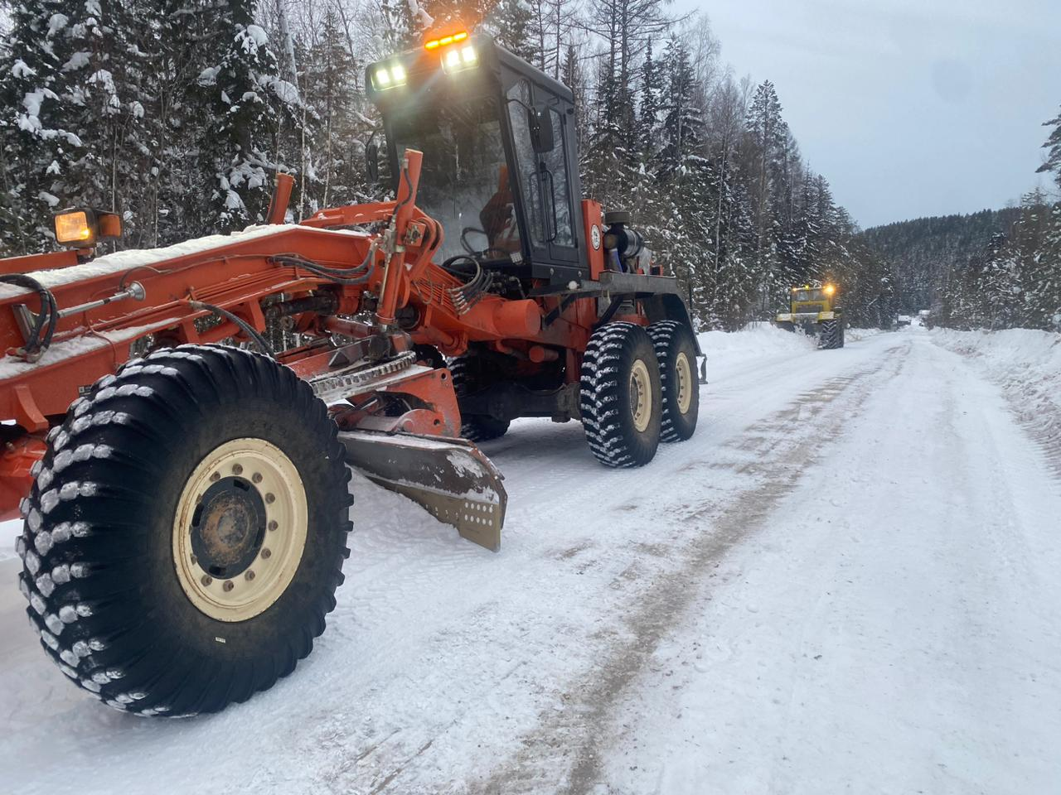
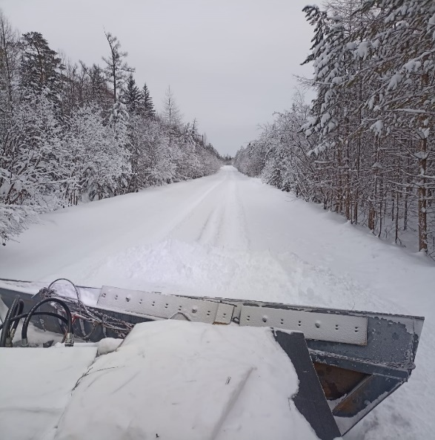
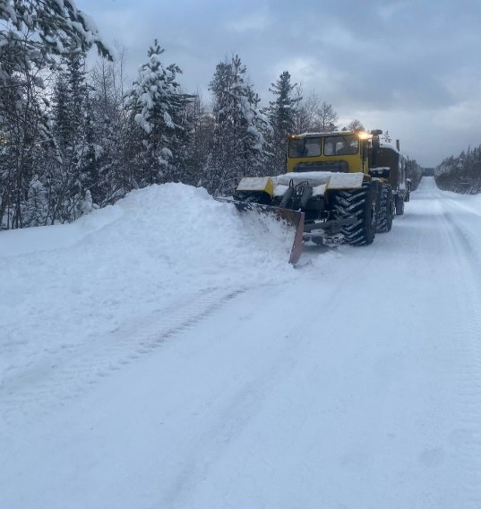
Развитие дорожного хозяйства
Проведены мероприятия:
летнее и зимнее содержание автомобильных дорог;
по восстановлению дорожного полотна автомобильной дороги местного значения «Ключи-Казачинское-Карнаухова-Нижнемартыново» на участках км. 36-38;
работы по нанесению дорожной разметки на а/д «Объездная на с. Казачинское»;
разработка проекта организации дорожного движения на автомобильные дороги местного значения;
по ремонту автомобильной дороги ул. Северная, с. Казачинское в рамках государственной программы Иркутской области «Транспортный каркас Иркутской области»;
по диагностике, обследованию, оценке технического состояния автомобильных дорог общего пользования местного значения Казачинско-Ленского муниципального района.

Slide 45
МП «Энергосбережение и повышение энергетической эффективности на территории Казачинско-Ленского муниципального района»
Цель программы - Повышение эффективности использования энергетических ресурсов за счет реализации мероприятий по энергосбережению и повышению энергетической эффективности в муниципальном образовании.
Целевые показатели |  | 2024 год | 2025 год план | 2025 год факт
Количество установленных приборов учета тепловой энергии | ед. | 2 | 1 | 3
Количество проведенной промывки системы отопления | ед. | 17 | 15 | 3
Поставка дизельного генератора. | ед. | 10 | 0 | 1
Количество замененных пластиковых окон и входных дверей | ед. | 89 | 15 | 105

Slide 46
МП «Защита окружающей среды в
Казачинско-Ленском районе»
Цель программы - Обеспечение реализации мер по охране окружающей среды, экологической безопасности и сохранения здоровья населения на территории Казачинско-Ленского района для создания безопасной и комфортной среды в местах проживания населения Казачинско-Ленского района и обеспечения устойчивого развития общества
Целевые показатели |  | 2024 год | 2025 год план | 2025 год факт
Организация деятельности по санитарной очистке межселенной территории от несанкционированных свалок. (Сдп 1) | га | 1,671 | 0,5 | 0,0
Проведение информационных мероприятий в сфере обращения с отходами, направленных на повышение экологической грамотности населения (Сдп 2) | ед. | 0,0 | 12 | 0

Slide 47
МП «Безопасность населения и территории Казачинско-Ленского муниципального района»
Цель программы - Обеспечение комплексных мер безопасности населения и территории на территории Казачинско-Ленского муниципального района.
Состав программы: 4 подпрограммы, 15 целевых показателей
Целевые показатели (основные) |  | 2024 год факт | 2025 год план | 2025 год факт
Снижение рисков возникновения и минимизация последствий ЧС | ед. | 2 | 0 | 0
Доля населения, охваченная мероприятиями по профилактике терроризма, экстремизма, от общей численности | % | 80 | 84 | 84
Уровень развития МКУ «ЕДДС» с целью обеспечения оперативного межведомственного взаимодействия | % | 100 | 80 | 80
Уровень охвата населения по информированию в области безопасности жизнедеятельности | % | 94,7 | 84 | 84
Уровень доверия населения к правоохранительным органам | % | 70 | 72 | 42

Slide 48
МП «Социальная поддержка населения Казачинско-Ленского муниципального района»
Цель программы - Улучшение качества жизни отдельных категорий граждан
Состав программы: 3 подпрограмм, 11 целевых показателей
Целевые показатели (основные) |  | 2023 год | 2024 год план | 2024 год факт
Доля граждан, получивших материальную помощь в связи с трудной жизненной ситуацией, в общей численности граждан, имеющих на это право и обратившихся за получением данной меры социальной поддержки | % | 100 | 100 | 100
Доля многодетных и малоимущих семей, получивших меры социальной поддержки, в общей численности граждан, имеющих на это право и обратившихся за получением данной меры социальной поддержки | % | 100 | 100 | 100
Доля СОНКО, получивших финансовую поддержку | % | 100 | 100 | 100
Количество оборудованных социально-значимых объектов социальной инфраструктуры для инвалидов | ед. | 14 | 2 | 2
Доля студентов из малообеспеченных семей, обучающихся в колледже, получивших меры социальной поддержки в виде оплаты проезда до места обучения и обратно, в общей численности граждан, имеющих на это право и обратившихся за получением данной меры социальной поддержки | % | 100 | 100 | 100

Slide 49
МП «Развитие физической культуры и спорта в Казачинско-Ленском районе»
Цель программы - Обеспечение условий для развития инфраструктуры физической культуры и массового спорта, в том числе для лиц с ограниченными возможностями здоровья и инвалидов на территории Казачинско-Ленского района
Целевые показатели |  | 2024 год | 2025 год план | 2025 год факт
Увеличение количества спортивных объектов введенных в эксплуатацию | ед. | 36 | 36 | 36
Увеличение удельного веса численности занимающихся физической культуры и спортом | % | 45,37 | 53 | 45,37
Увеличение проведения спортивно-массовых мероприятий | ед. | 46 | 47 | 47
Увеличение количества спортсменов, участвующих в областных и других выездных соревнованиях | чел. | 321 | 310 | 322
Увеличения числа спортсменов разрядников | чел. | 507 | 455 | 507
Количество участников в проводимых спортивных мероприятиях | чел. | 6764 | 7550 | 7560

Slide 50
Физическая культура, спорт,
молодежная политика и туризм
В 2025 году на проведение мероприятий израсходовано средств
из местного бюджета 3 141,1 тыс. рублей
проведено 46 мероприятий
турнир по шашкам и шахматам
мини-футбол
военно-патриотическая игра «Зарница»

Slide 51
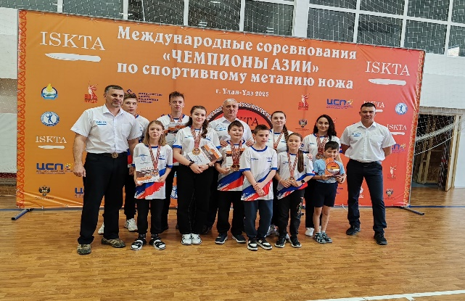
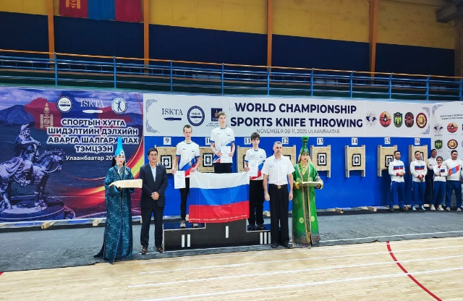
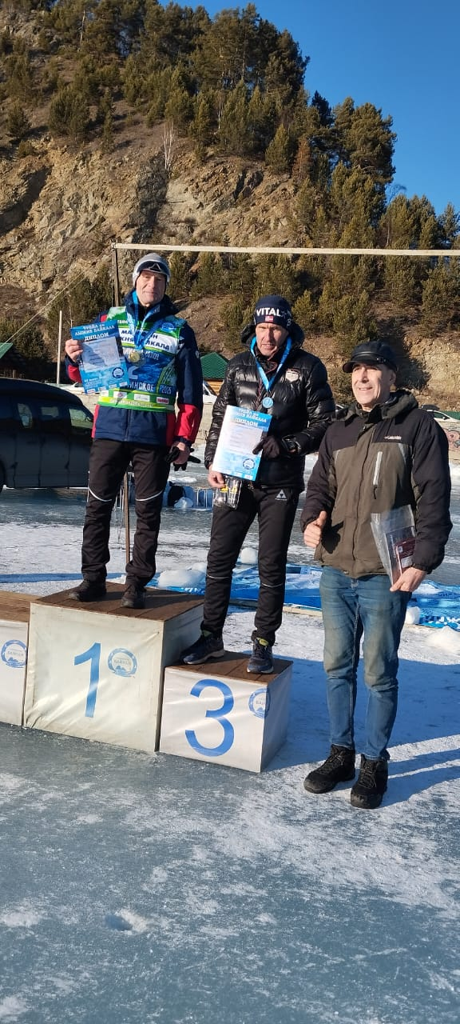
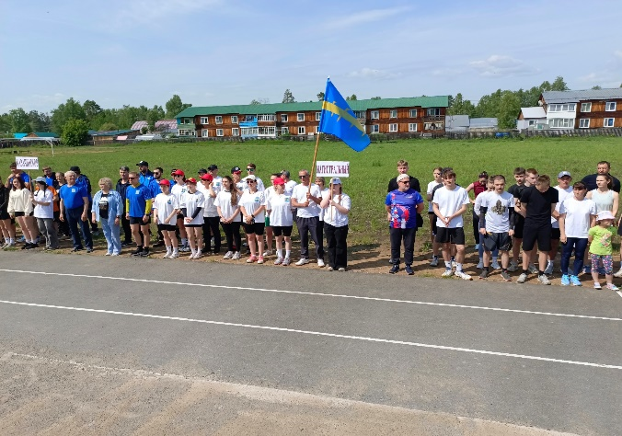
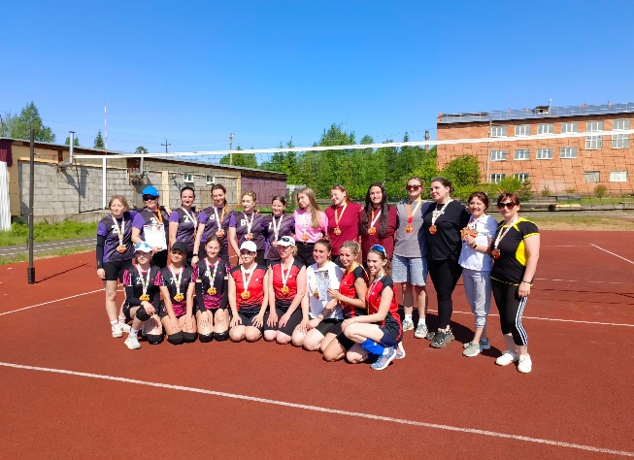
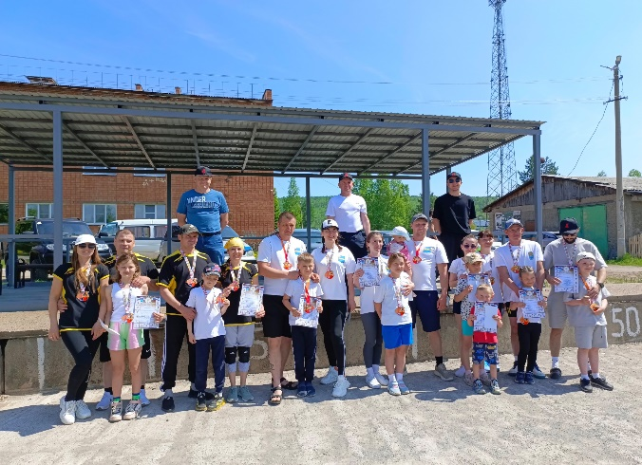
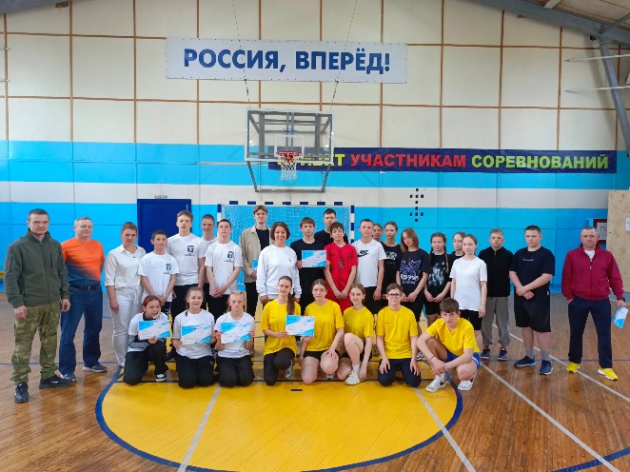

Slide 52
МП «Молодежная политика Казачинско-Ленского муниципального района»
Цель программы - Обеспечение успешной социализации и эффективной самореализации молодежи
Состав программы: 2 подпрограммы, 10 целевых показателей
Целевые показатели (основные) |  | 2024 год | 2025 год план | 2025 год факт
Охват молодежи участвующей в мероприятиях патриотической направленности | чел | 3919 | 2900 | 2925
Охват молодежи принявших участие в профориентационных мероприятиях | чел | 150 | 250 | 509
Охват молодежи в возрасте от 14 до 30 лет, охваченных профилактическими мероприятиями по профилактике социально-негативных явлений среди несовершеннолетних и молодежи | чел | 1151 | 600 | 2347
Количество родителей, законных представителей, участвующих в семинарах, консультациях, «круглых столов», собраний по вопросам наркопотребления, профилактики социально-негативных явлений | чел. | 163 | 200 | 312

Slide 53

МОЛОДЁЖНАЯ ПОЛИТИКА
Израсходовано 8031,1тыс. рублей на следующие мероприятия:
патриотическое воспитание;
поддержка и взаимодействие с общественными организациями;
- вовлечение молодежи в волонтерскую деятельность
Проведено 49 мероприятий
по профилактике социально-негативных явлений среди несовершеннолетних и молодежи
Проведено:
4 заседания антинаркотической комиссии;
36 мероприятий в онлайн-формате антинаркотической направленности, пропаганды ЗОЖ;
- приобретено 80 тест-систем
Развитие волонтерского антинаркотического движения:
проведено 10 мероприятий с участием 177 волонтеров.
Общий охват составил 743 человека

Slide 54
День призывника
Акция – будущее без наркотиков
Акция – азбука безопасности
Спартакиада допризывной молодёжи
Театр против
Информационный час к 1 сентября

Slide 55
МП «Сохранение здоровья населения
Казачинско-Ленского района»
Цель программы - Обеспечение мер первичной профилактики социально значимых заболеваний и предоставление мер дополнительной социальной поддержки для привлечения кадров здравоохранения к работе на территории Казачинско-Ленского района
Состав программы: 2 подпрограмм, 4 целевых показателя
Целевые показатели (основные) |  | 2024 год | 2025 год план | 2025 год факт
Количество информационных каналов передачи информации о доступных мерах профилактики социально значимых заболеваний | ед. | 3 | 3 | 3
Количество информационных материалов о доступных мерах профилактики социально значимых заболеваний | ед. | 3200 | 3250 | 3250
Доля получивших дополнительную социальную поддержку от числа вновь привлеченных врачей-специалистов | % | 100 | 100 | 100
Доля получивших дополнительную социальную поддержку от числа вновь привлеченных кадров среднего медицинского персонала | % | 100 | 100 | 100

Slide 56
МП «Молодым семьям – доступное жилье»
Цель программы – Оказание поддержки молодым семьям, нуждающимся в улучшении жилищных условий
Состав программы: 1 подпрограмм, 2 целевых показателя
Целевые показатели (основные) |  | 2024 год | 2025 год план | 2025 год факт
Количество молодых семей, улучшивших жилищные условия в результате реализации мероприятий программы | ед. | 2 | 1 | 1
Количество молодых семей, которым выданы свидетельства о праве на получение социальной выплаты на приобретение (строительство) жилого помещения | ед. | 1 | 1 | 1

Slide 57
МП «Обеспечение защиты прав потребителей»
Цель программы – Развитие системы защиты прав потребителей
Состав программы: 6 целевых показателя
Целевые показатели (основные) |  | 2024 год | 2025 год план | 2025 год факт
Количество консультаций в сфере защиты прав потребителей | ед. | 5 | 7 | 7
Количество публикаций по теме «Защита прав потребителей» в сетевом издании «казачинско-Ленский вестник | ед. | 27 | 25 | 28

Slide 58
МП «Поддержка жилищно-коммунального хозяйства и энергетики»
Цель программы – Повышение качества работы жилищно-коммунального хозяйства, обеспечение качества услуг в сфере жилищно-коммунального хозяйства
Состав программы: 3 целевых показателя
Целевые показатели (основные) |  | 2024 год | 2025 год план | 2025 год факт
Проектирование комбинированной модульной котельной | ед. | 0 | 0 | 0
Снижение количества аварий в системах теплоснабжения | ед. | 0 | 0 | 0
Объем предоставленных услуг; | % |  | 100 | 100

Slide 59
Кредиторская задолженность
районного бюджета
тыс.руб.

Slide 60
Муниципальный долг
тыс.руб.

Slide 61
Спасибо за внимание !

Slide 62

Контактная информация
Финансовое управление администрации Казачинско-Ленского муниципального района
Начальник финансового управления – Антипина О.Я.
Адрес : 666511, Иркутская область, с Казачинское, ул. Ленина, 10
Телефон: (39562) 2-11-53, (39562) 2-13-24, (39562) 2-16-19
Адрес электронной почты: fin21@govirk.ru
Режим работы: понедельник-пятница с 09-00 до 17-00, перерыв с 13-00 до 14-00

